Slide 1
Matematiksel İstatistik
10.Hafta

Slide 2
ÖRNEKLEME TEORİSİ
Araştırmacı sonlu ya da sonsuz sayıda birim içeren bir kitlenin belli bir özelliğini araştırmak isteyebilir. Böyle bir durumda kitledeki tüm birimlere ulaşmak önemli ölçüde zaman ve maliyet kaybı olacaktır.
Kitledeki tüm birimlerin dikkate alınmasıyla bilgi elde etme sürecine tamsayım denilir. Araştırmacı tamsayım yerine kitleyi temsil eden bir alt küme seçerek bilgi elde etmeye çalışır. Bu yönteme örnekleme denilir.
Kitle (Anakütle, yığın, evren): Üzerinde çalışılan tüm gruba tüm gruba ya da birimlerin oluşturduğu kümeye kitle denir. Kitle aslında ilgilenilen topluluğun kendisi değil, topluluğun birimlerine ilişkin ölçüm ve sayımlardan oluşur.
Örneklem: Bir kitlenin belli bir özelliğini incelemek üzere, kitleden belli kurallara göre seçilen alt kümedir.

Slide 3
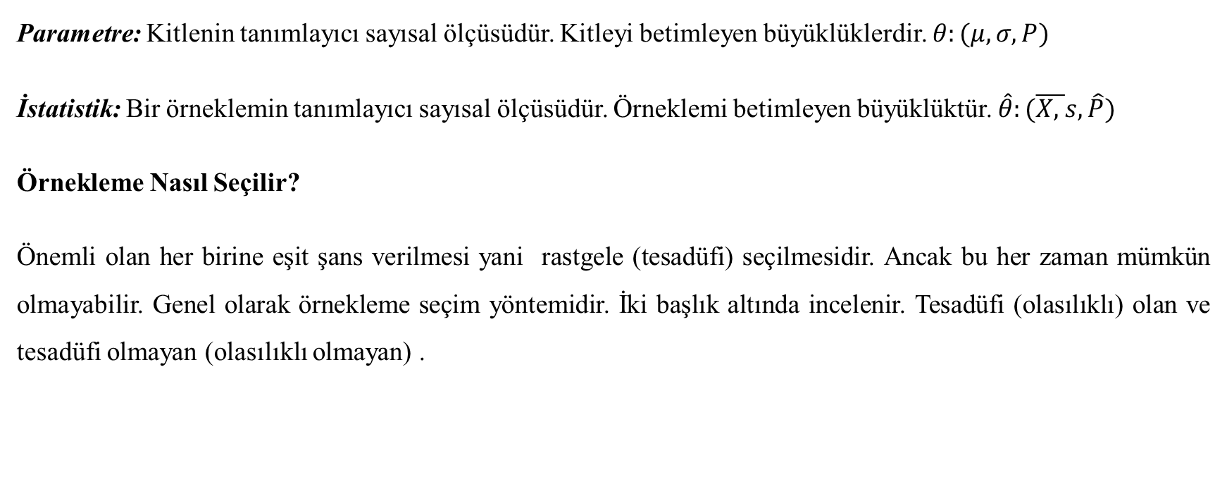
ÖRNEKLEME TEORİSİ
Parametre: Kitlenin tanımlayıcı sayısal ölçüsüdür. Kitleyi betimleyen büyüklüklerdir. $θ:(μ,σ,P)$
İstatistik: Bir örneklemin tanımlayıcı sayısal ölçüsüdür. Örneklemi betimleyen büyüklüktür. $\hat{θ}:(\overline{X, }s, \hat{P})$
Örnekleme Nasıl Seçilir?
Önemli olan her birine eşit şans verilmesi yani rastgele (tesadüfi) seçilmesidir. Ancak bu her zaman mümkün olmayabilir. Genel olarak örnekleme seçim yöntemidir. İki başlık altında incelenir. Tesadüfi (olasılıklı) olan ve tesadüfi olmayan (olasılıklı olmayan) .

Slide 4
ÖRNEKLEME TEORİSİ
Olasılıklı olmayan teknikler;
Kolayda örnekleme
Amaçlı örnekleme
Kota örneklemesi
Kartopu örneklemesi
Olasılıklı teknikler;
Basit tesadüfi örnekleme
Sistematik örnekleme
Tabakalı örnekleme
Kümeleme örneklemesi

Slide 5

Basit Tesadüfi Örnekleme
Seçim süreci iadeli ve iadesiz şekilde yapılabilir. Eğer N sayıda birim içeren bir kitleden iadeli olarak n büyüklüğünde bir örneklem seçilecekse bunun sayısı N^{n} olur. İadesiz yapılacaksa $\left({N \atop n}\right)$ sayıda örneklem seçilir.
(N: Kitledeki birim sayısı, n: örneklemedeki birim sayısı, n/N: örnekleme oranı, N/n: büyütme oranı)

Slide 6
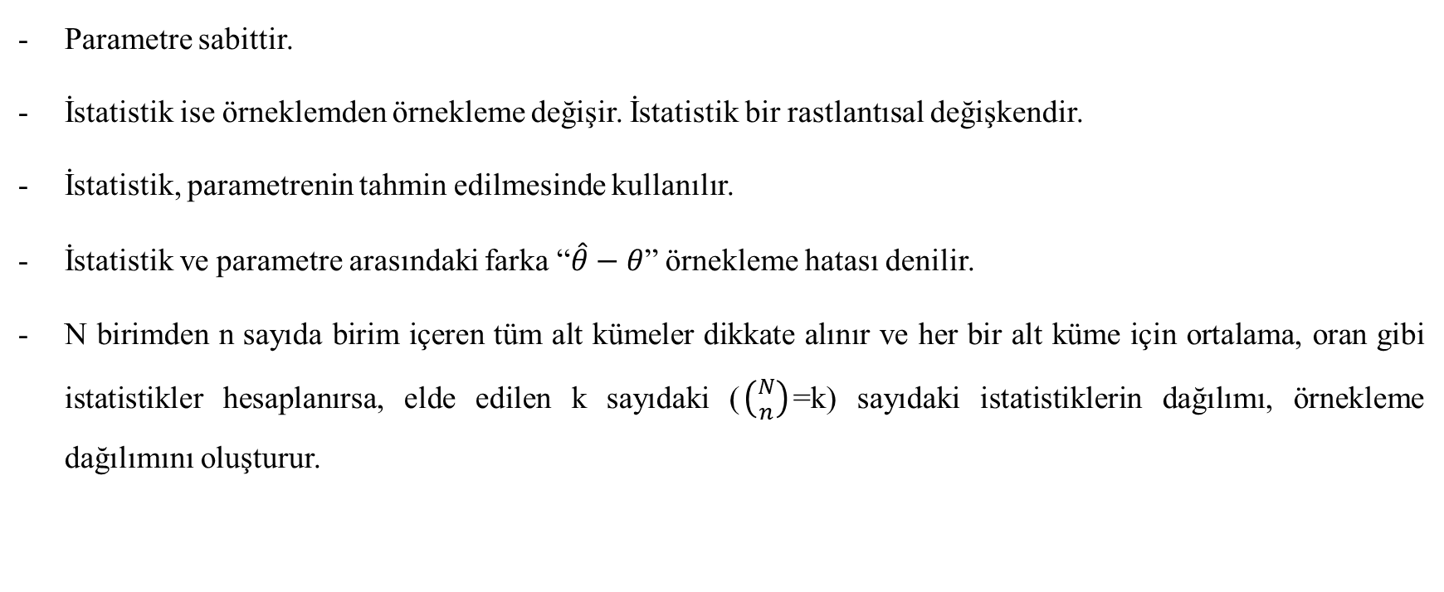
Basit Tesadüfi Örnekleme
Parametre sabittir.
İstatistik ise örneklemden örnekleme değişir. İstatistik bir rastlantısal değişkendir.
İstatistik, parametrenin tahmin edilmesinde kullanılır.
İstatistik ve parametre arasındaki farka “$\hat{θ}−θ$” örnekleme hatası denilir.
N birimden n sayıda birim içeren tüm alt kümeler dikkate alınır ve her bir alt küme için ortalama, oran gibi istatistikler hesaplanırsa, elde edilen k sayıdaki ($\left({N \atop n}\right)$=k) sayıdaki istatistiklerin dağılımı, örnekleme dağılımını oluşturur.

Slide 7
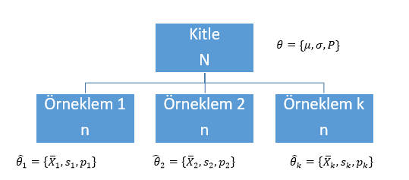
${\hat{θ}}_{1},{\hat{θ}}_{2},{…,\hat{θ}}_{k}$ örneklem istatistiklerinin dağılımı.

Slide 8

Ortalamanın Örnekleme Dağılımı
$\overline{X }$, $μ$’nün tahmincisidir. $E\left(\overline{X}\right)=μ$
Örneklem ortalamasının standart sapmasına $σ_{\overline{X}}$, ortalamanın standart hatası denir.
$$σ_{\overline{X }}^{2}=E\left({\overline{X }}^{2}\right)−{E(\overline{X })}^{2}$$
Kitle varyansı biliniyorsa,
İadeli durumda, $σ_{\overline{X}}=\frac{σ_{X}}{\sqrt{n}}$
İadesiz durumda, $σ_{\overline{X}}=\frac{σ_{X}}{\sqrt{n}}\sqrt{\frac{N−n}{N−1}}$

Slide 9

Ortalamanın Örnekleme Dağılımı
Burada $\sqrt{\frac{N−n}{N−1}}$, düzeltme terimidir.
Eğer N çok büyük ve n çok küçükse $\frac{n}{N}≤0,05$ olur ve $\sqrt{\frac{N−n}{N−1}}→1$’e yakınsayacağından birimler iadeli çekilmese de $σ_{\overline{X}}=\frac{σ_{X}}{\sqrt{n}}$ olacaktır.
!!! $X_{i}$’nin dağılımından bağımsız olarak $\overline{X }$‘ların dağılımı normaldir.

Slide 10

Örnek: 2,6,8,12 sayılarından oluşan 4 birimlik bir kitleden tüm mümkün 2 birimlik örneklemler çekilirse,
Kitle ortalaması ve standart sapmasını hesaplayınız.
“İadeli” ve “iadesiz” seçimleri dikkate alarak ortalamaların örnekleme dağılımını oluşturunuz.
Ortalamaların örnekleme dağılımının ortalama ve standart sapmasını hesaplayınız.
Çözüm:
$$μ=\frac{2+6+8+12}{4}=7$$
$$σ^{2}=\frac{{(2−7)}^{2}+{(6−7)}^{2}+{(8−7)}^{2}+{(12−7)}^{2}}{4}=13$$
$$σ=\sqrt{13}=3,61$$

Slide 11
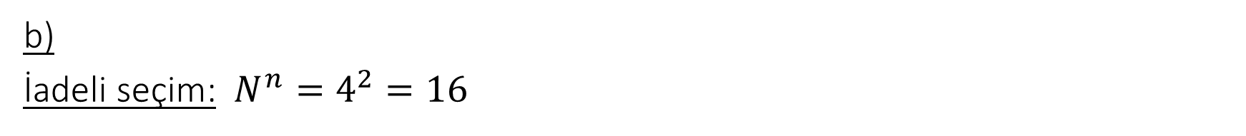
b)
İadeli seçim: $N^{n}=4^{2}=16$
Örneklem no | Örneklemler | Ortalama | Örneklem no | Örneklemler | Ortalama
1 | 2,2 | 2 | 9 | 8,2 | 5
2 | 2,6 | 4 | 10 | 8,6 | 7
3 | 2,8 | 5 | 11 | 8,8 | 8
4 | 2,12 | 7 | 12 | 8,12 | 10
5 | 6,2 | 4 | 13 | 12,2 | 7
6 | 6,6 | 6 | 14 | 12,6 | 9
7 | 6,8 | 7 | 15 | 12,8 | 10
8 | 6,12 | 9 | 16 | 12,12 | 12

Slide 12
Örnek ortalamaları | Frekans | Olasılıklar
2 | 1 | 1/16
4 | 2 | 2/16
5 | 2 | 2/16
6 | 1 | 1/16
7 | 4 | 4/16
8 | 1 | 1/16
9 | 2 | 2/16
10 | 2 | 2/16
12 | 1 | 1/16
toplam | 16 | 16/16

Slide 13
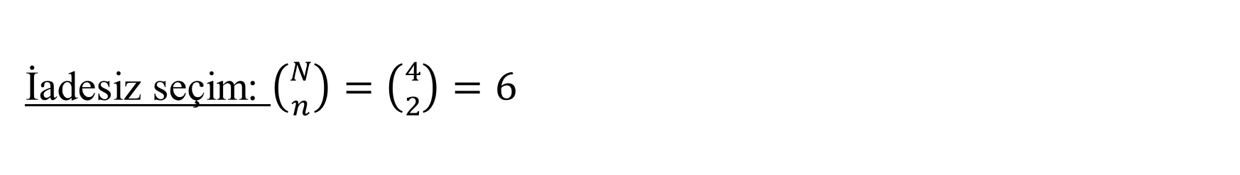
İadesiz seçim: $\left({N \atop n}\right)=\left({4 \atop 2}\right)=6$
Örneklem no | Örneklemler | Ortalama
1 | 2,6 | 4
2 | 2,8 | 5
3 | 2,12 | 7
4 | 6,8 | 7
5 | 6,12 | 9
6 | 8,12 | 10

Slide 14
Örnek ortalamaları | Frekans | Olasılıklar
4 | 1 | 1/6
5 | 1 | 1/6
7 | 2 | 2/6
9 | 1 | 1/6
10 | 1 | 1/6
toplam | 6 | 6/6

Slide 15
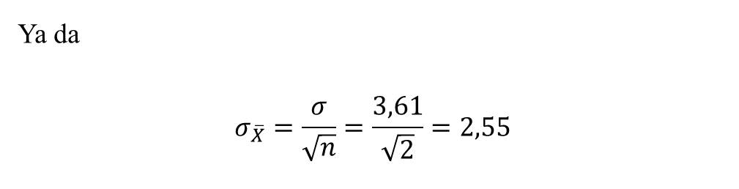
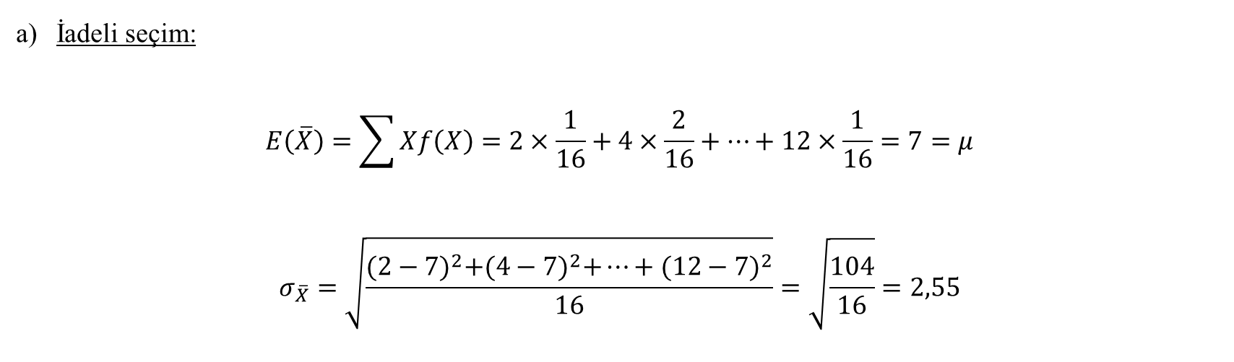
İadeli seçim:
$$E\left(\overline{X}\right)=\sum{Xf\left(X\right)}=2×\frac{1}{16}+4×\frac{2}{16}+…+12×\frac{1}{16}=7=μ$$
$$σ_{\overline{X}}=\sqrt{\frac{{(2−7)}^{2}+{(4−7)}^{2}+…+{(12−7)}^{2}}{16}}=\sqrt{\frac{104}{16}}=2,55$$
Ya da
$$σ_{\overline{X}}=\frac{σ}{\sqrt{n}}=\frac{3,61}{\sqrt{2}}=2,55$$

Slide 16
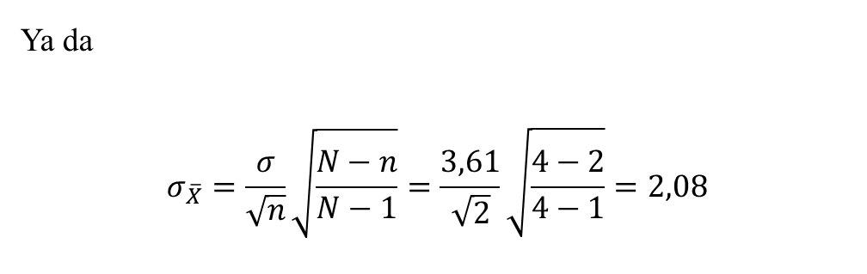

İadesiz seçim:
$$E\left(\overline{X}\right)=\sum{Xf\left(X\right)}=2×\frac{1}{6}+4×\frac{2}{6}+…+12×\frac{1}{6}=7=μ$$
$$σ_{\overline{X}}=\sqrt{\frac{{(4−7)}^{2}+{(5−7)}^{2}+…+{(10−7)}^{2}}{6}}=\sqrt{\frac{26}{6}}=2,08$$
Ya da
$$σ_{\overline{X}}=\frac{σ}{\sqrt{n}}\sqrt{\frac{N−n}{N−1}}=\frac{3,61}{\sqrt{2}}\sqrt{\frac{4−2}{4−1}}=2,08$$

Slide 17
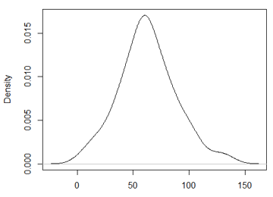
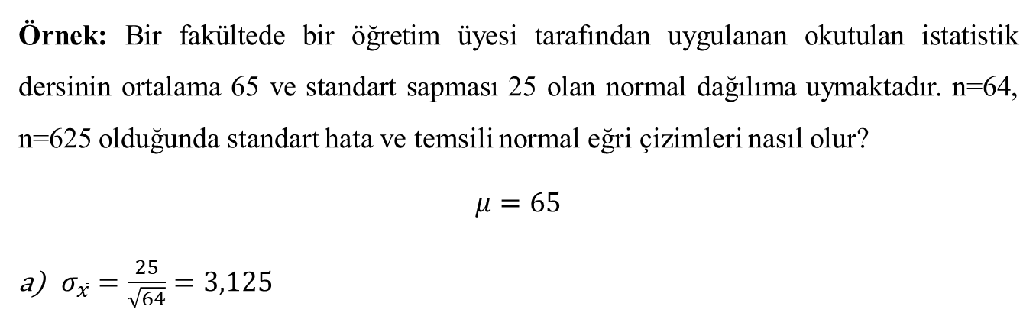
Örnek: Bir fakültede bir öğretim üyesi tarafından uygulanan okutulan istatistik dersinin ortalama 65 ve standart sapması 25 olan normal dağılıma uymaktadır. n=64, n=625 olduğunda standart hata ve temsili normal eğri çizimleri nasıl olur?
$$μ=65$$
$σ_{\overline{x}}=\frac{25}{\sqrt{64}}=3,125$

Slide 18
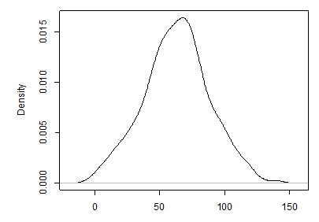
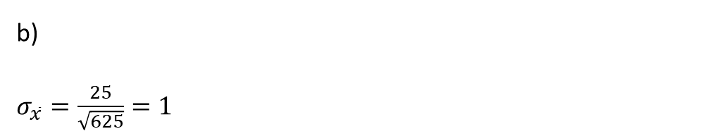
b)
$σ_{\overline{x}}=\frac{25}{\sqrt{625}}=1$
Merkezi limit teoremine göre $n≥30$ ise, $\overline{x}$ nın örnekleme dağılımının şekli kitle dağılımının şekline bağlı olmaksızın, normal dağılıma uygundur.

Slide 19
Merkezi limit teoremi örnekleme kuramının temelini oluşturmaktadır. Anakütle parametreleri ile örnekleme istatistiklerinden yararlanarak anakütle parametrelerinin tahmin edilmesini sağlamaktadır. örnekleme dağılımları teorik dağılımlardır.
Gerçek hayatta örnekleme yapılmak istenildiğinde genel olarak tek bir örneklem çekilir ve bu örneklem istatistikleri aracılığı ile MLT den yararlanılarak anakütle parametreleri tahmin edilir.
MLT normal dağılımın iki önemli özelliği ile ilgilidir:
Normal dağılan bir anakütleden çekilen ve her biri n bağımsız gözlemden oluşan rastgele örneklemlerin oluşturduğu örnekleme dağılımı, n nin büyüklüğüne bakılmaksızın normal dağılıma sahip olur.

Slide 20
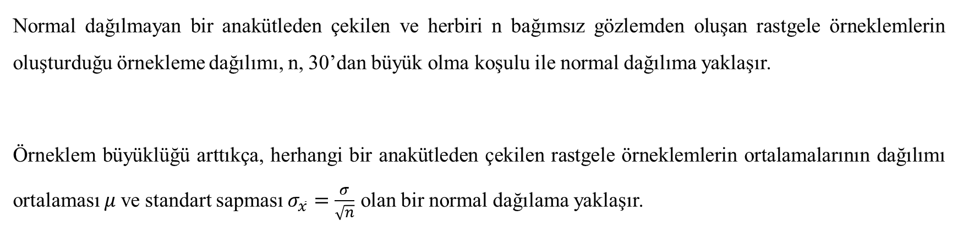
Normal dağılmayan bir anakütleden çekilen ve herbiri n bağımsız gözlemden oluşan rastgele örneklemlerin oluşturduğu örnekleme dağılımı, n, 30’dan büyük olma koşulu ile normal dağılıma yaklaşır.
Örneklem büyüklüğü arttıkça, herhangi bir anakütleden çekilen rastgele örneklemlerin ortalamalarının dağılımı ortalaması $μ$ve standart sapması $σ_{\overline{x}}=\frac{σ}{\sqrt{n}}$ olan bir normal dağılama yaklaşır.
Standart sapma bir veri kümesinde değerlerin ortalamaya olan yakınlığını belirleyen, kareli ortalama şeklinde bir değişkenlik ölçüsüdür. Standart sapma hem anakütle hem de örnek için hesaplanabilmektedir.
Öte yandan, standart hata ise bize örneklem ortalamasının anakütle ortalamasına ona yakınlığını göstermektedir.

Slide 22
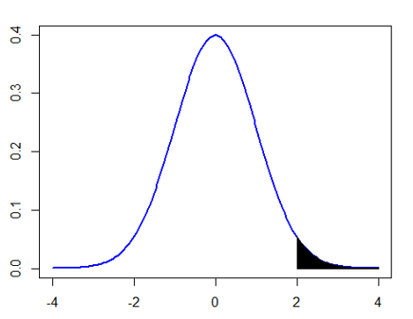
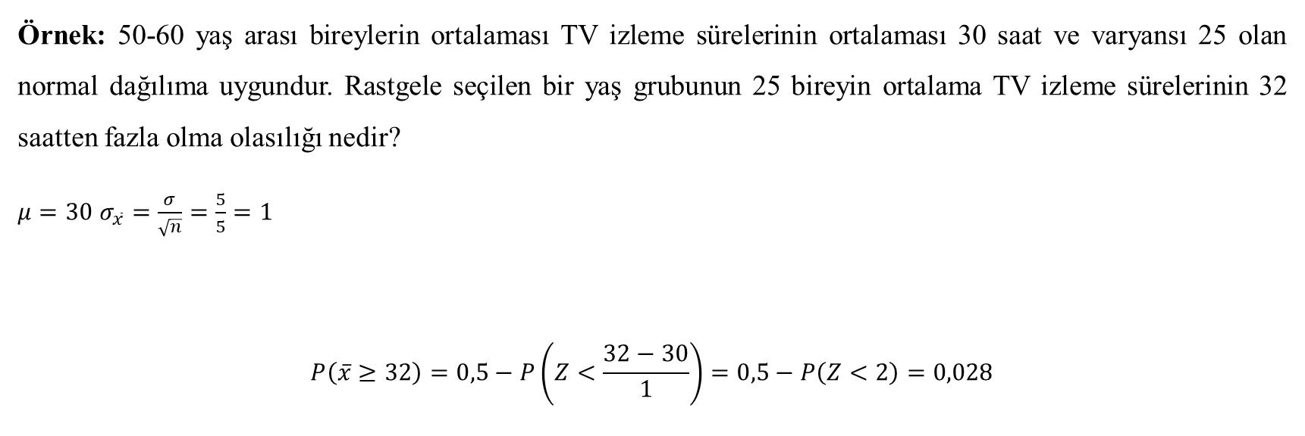
Örnek: 50-60 yaş arası bireylerin ortalaması TV izleme sürelerinin ortalaması 30 saat ve varyansı 25 olan normal dağılıma uygundur. Rastgele seçilen bir yaş grubunun 25 bireyin ortalama TV izleme sürelerinin 32 saatten fazla olma olasılığı nedir?
$μ=30$ $σ_{\overline{x}}=\frac{σ}{\sqrt{n}}=\frac{5}{5}=1$
$$P\left(\overline{x}≥32\right)=0,5−P\left(Z<\frac{32−30}{1}\right)=0,5−P\left(Z<2\right)=0,028$$

Slide 23

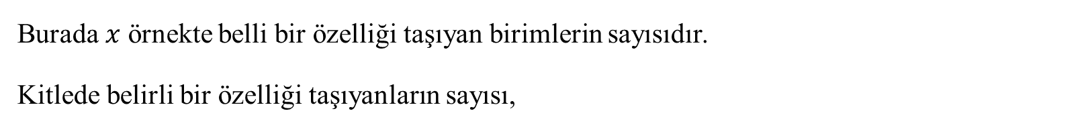
Oranın Örnekleme Dağılımı
200 kişilik bir grupta akıllı kol saati olanlara 1, olmayanlara 0 rastgele değişkeni verilirse bu grupta 50 kişinin akıllı saati varsa, akıllı saati olanların oranı 50 tane 1’in toplamının gruptaki toplam kişi sayısına bölünmesiyle bulunmaktadır.
Kitlede P, örneklemede $\hat{p}$ ile göstermek üzere ($π$ veya P’ de olabilir)
Burada $x$ örnekte belli bir özelliği taşıyan birimlerin sayısıdır.
Kitlede belirli bir özelliği taşıyanların sayısı,

Slide 24
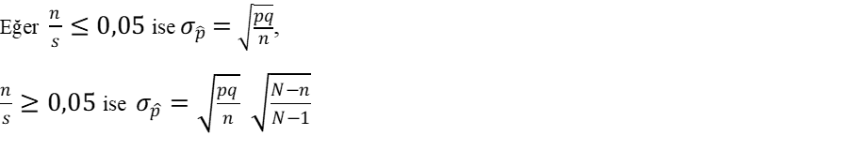
Eğer, $np≥5$ ve $n(q)≥5$ ise $\hat{p}$’ nın örnekleme dağılımı normal dağılıma yaklaşır.

Slide 25

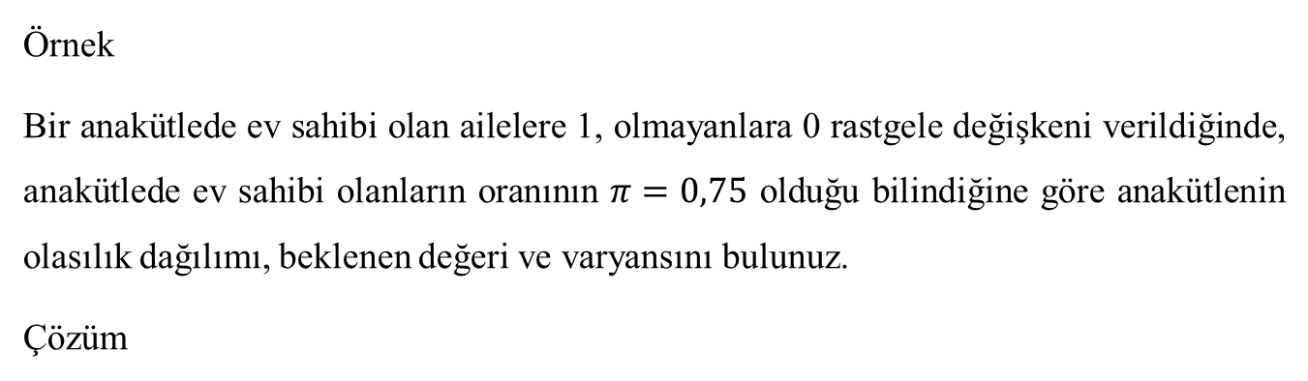
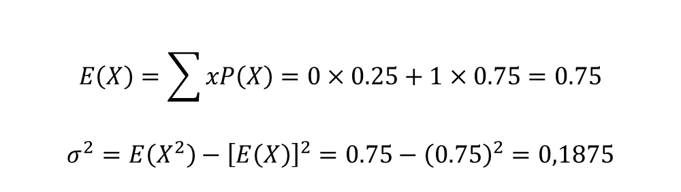
Örnek
Bir anakütlede ev sahibi olan ailelere 1, olmayanlara 0 rastgele değişkeni verildiğinde, anakütlede ev sahibi olanların oranının $π=0,75$ olduğu bilindiğine göre anakütlenin olasılık dağılımı, beklenen değeri ve varyansını bulunuz.
Çözüm
$$E\left(X\right)=\sum{xP\left(X\right)=0×0.25+1×0.75=0.75}$$
$$σ^{2}=E\left(X^{2}\right)−{\left[E\left(X\right)\right]}^{2}=0.75−{\left(0.75\right)}^{2}=0,1875$$

Slide 26
Örnek
Okuma-yazma oranının %40 olduğu bir anakütle ele alınsın. Bu anakütleden 2 birimlik örnekler çekerek örnekleme dağılımını ve örnekleme dağılımının ortalamasını ve varyansını elde ediniz.
Çözüm:
Okuma-yazma bilene 1, bilmeyene 0 denilsin. Bu durumda
Birinci çekim | İkinci çekim | Örneklem oranı
0 | 0 | 0
0 | 1 | 0,5
1 | 0 | 0,5
1 | 1 | 1

Slide 27

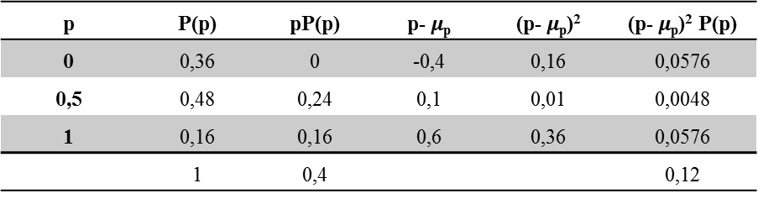
P(r₁) | P(r₂) | P(r₁) P(r₂)
0,6 | 0,6 | 0,36
0,6 | 0,4 | 0,24
0,4 | 0,6 | 0,24
0,4 | 0,4 | 0,16
 |  | 1
$$μ_{p}=\sum{pP\left(p\right)=0,40=π}$$
$$σ_{p}^{2}=\sum{{\left(p−μ_{p}\right)}^{2}P\left(p\right)=0,12}$$
$$σ_{p}^{2}=\frac{π\left(1−π\right)}{n}=\frac{\left(0,4\right)\left(0,6\right)}{2}=0,12$$
Örnekleme dağılımı;
p | P(p) | pP(p) | p-$μ$_{p} | (p-$μ$_{p})² | (p-$μ$_{p})² P(p)
0 | 0,36 | 0 | -0,4 | 0,16 | 0,0576
0,5 | 0,48 | 0,24 | 0,1 | 0,01 | 0,0048
1 | 0,16 | 0,16 | 0,6 | 0,36 | 0,0576
 | 1 | 0,4 |  |  | 0,12

Slide 28
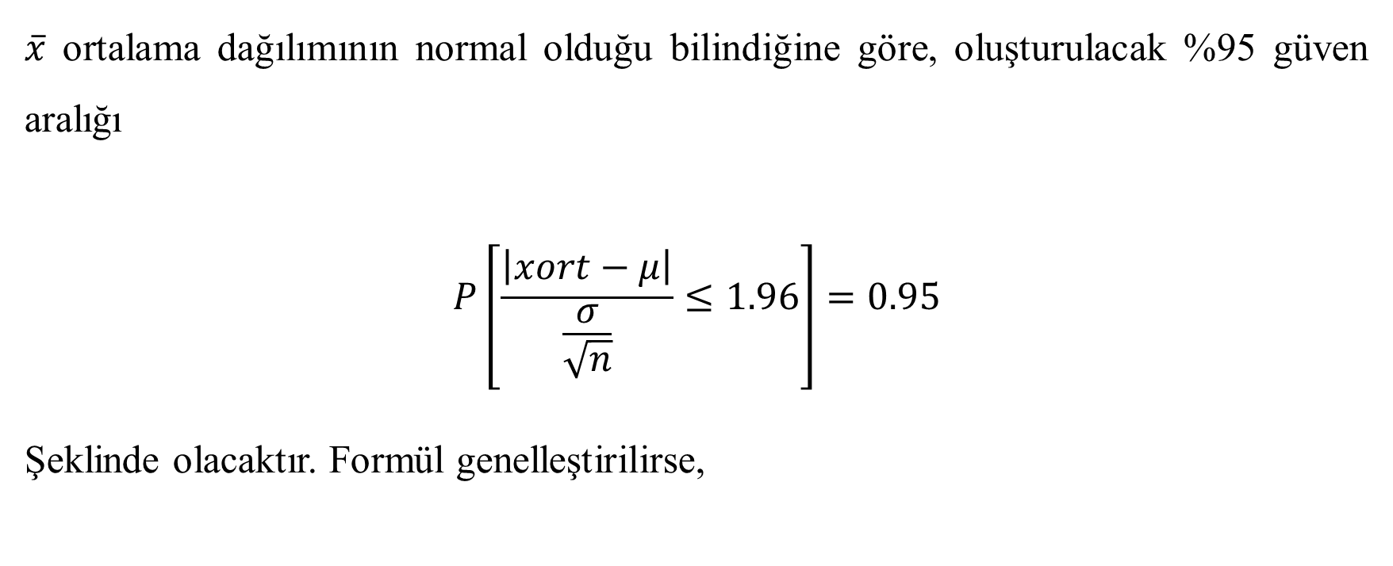
Örneklem Büyüklüğünün Belirlenmesi
$\overline{x}$ ortalama dağılımının normal olduğu bilindiğine göre, oluşturulacak %95 güven aralığı
$$P\left[\frac{\left|xort−μ\right|}{\frac{σ}{\sqrt{n}}}≤1.96\right]=0.95$$
Şeklinde olacaktır. Formül genelleştirilirse,

Slide 29

$$P\left[\frac{e}{\frac{σ}{\sqrt{n}}}≤z\right]=0.95$$
Olasılığın içindeki değer z ye eşitlenirse,
$$\frac{e}{\frac{σ}{\sqrt{n}}}=z$$
$$\sqrt{n}=\frac{zσ}{e}$$
Şeklinde ifade edilebilir. Örneklem büyüklüğü ise,
$$n={\left(\frac{zσ}{e}\right)}^{2}$$
Olarak bulunur.

Slide 30

Örnek
Normal dağılan ve anakütle standart sapması 0.25 değerine sahip bir anakütleden çekilen örneklemin %95 güven düzeyi ile $\overline{x}$ ile $μ$ arasındaki farkın en fazla 0,12 olması isteniyor. Buna göre, örneklem büyüklüğü ne olmalıdır?
Çözüm
$$P\left[\frac{\left|\overline{x}−μ\right|}{\frac{σ}{\sqrt{n}}}≤1.96\right]=0.95$$
$$P\left[\frac{0.12}{0.25/\sqrt{n}}≤1.96\right]=0.95$$
$$\frac{0.12}{0.25/\sqrt{n}}=1.96$$
$\sqrt{n}=\frac{1.96×0.25}{0.12}=4.08$ $n={4.08}^{2}=16,64$
n, 17 olmalıdır.

Slide 31
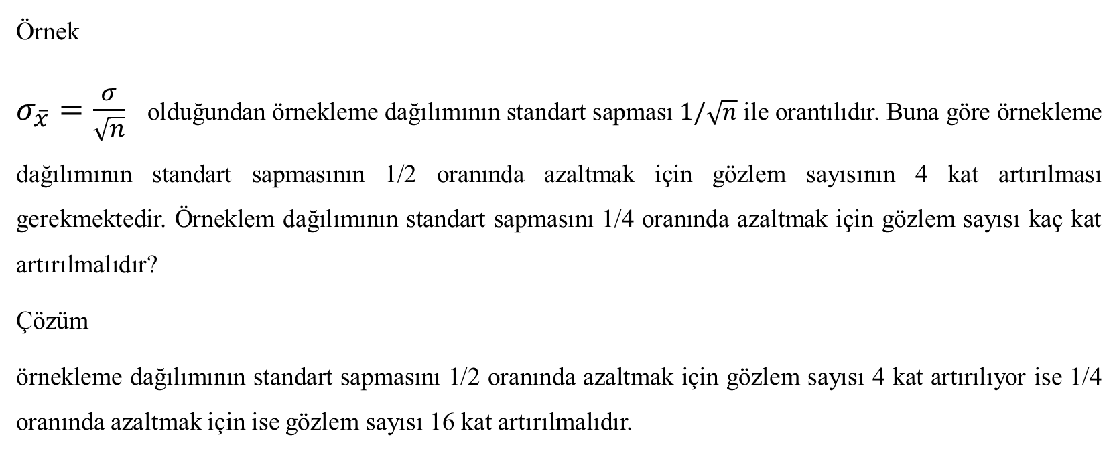
Örnek
$σ_{\overline{x}}=\frac{σ}{\sqrt{n}}$ olduğundan örnekleme dağılımının standart sapması $1/\sqrt{n}$ ile orantılıdır. Buna göre örnekleme dağılımının standart sapmasının 1/2 oranında azaltmak için gözlem sayısının 4 kat artırılması gerekmektedir. Örneklem dağılımının standart sapmasını 1/4 oranında azaltmak için gözlem sayısı kaç kat artırılmalıdır?
Çözüm
örnekleme dağılımının standart sapmasını 1/2 oranında azaltmak için gözlem sayısı 4 kat artırılıyor ise 1/4 oranında azaltmak için ise gözlem sayısı 16 kat artırılmalıdır.

Slide 32
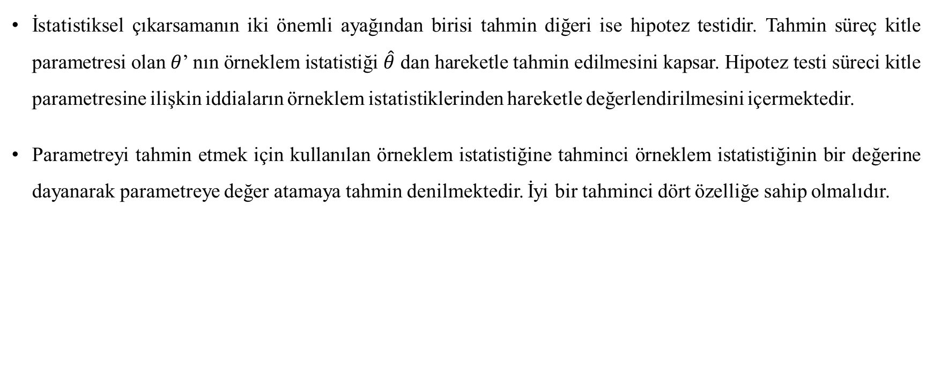
TAHMİN
İstatistiksel çıkarsamanın iki önemli ayağından birisi tahmin diğeri ise hipotez testidir. Tahmin süreç kitle parametresi olan $θ$’ nın örneklem istatistiği $\hat{θ}$ dan hareketle tahmin edilmesini kapsar. Hipotez testi süreci kitle parametresine ilişkin iddiaların örneklem istatistiklerinden hareketle değerlendirilmesini içermektedir.
Parametreyi tahmin etmek için kullanılan örneklem istatistiğine tahminci örneklem istatistiğinin bir değerine dayanarak parametreye değer atamaya tahmin denilmektedir. İyi bir tahminci dört özelliğe sahip olmalıdır.

Slide 33
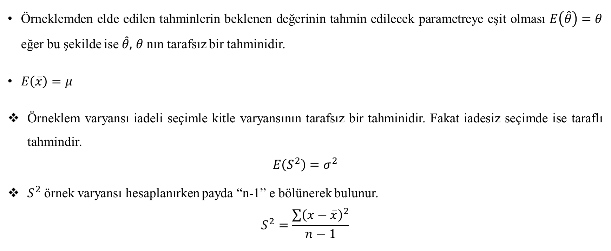
Yansızlık
Örneklemden elde edilen tahminlerin beklenen değerinin tahmin edilecek parametreye eşit olması $E\left(\hat{θ}\right)=θ$ eğer bu şekilde ise $\hat{θ},$ $θ$ nın tarafsız bir tahminidir.
$E\left(\overline{x}\right)=μ$
Örneklem varyansı iadeli seçimle kitle varyansının tarafsız bir tahminidir. Fakat iadesiz seçimde ise taraflı tahmindir.
$$E\left(S^{2}\right)=σ^{2}$$
$S^{2}$ örnek varyansı hesaplanırken payda “n-1” e bölünerek bulunur.
$$S^{2}=\frac{\sum{{\left(x−\overline{x}\right)}^{2}}}{n−1}$$

Slide 34
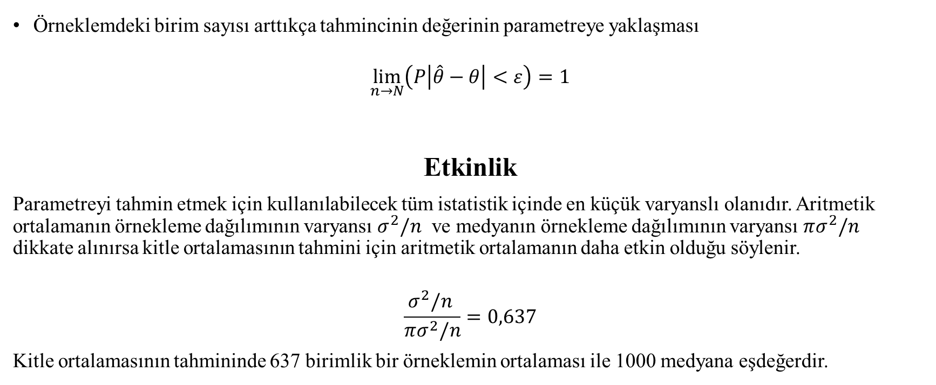
Tutarlılık
Örneklemdeki birim sayısı arttıkça tahmincinin değerinin parametreye yaklaşması
$$\lim_{n→N}\left(P\left|\hat{θ}−θ\right|<ε\right)=1$$
Etkinlik
Parametreyi tahmin etmek için kullanılabilecek tüm istatistik içinde en küçük varyanslı olanıdır. Aritmetik ortalamanın örnekleme dağılımının varyansı $σ^{2}/n$ ve medyanın örnekleme dağılımının varyansı $πσ^{2}/n$ dikkate alınırsa kitle ortalamasının tahmini için aritmetik ortalamanın daha etkin olduğu söylenir.
$$\frac{σ^{2}/n }{πσ^{2}/n}=0,637$$
Kitle ortalamasının tahmininde 637 birimlik bir örneklemin ortalaması ile 1000 medyana eşdeğerdir.

Slide 35
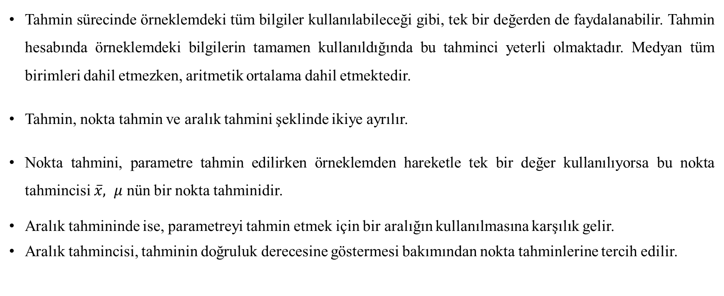
Yeterlilik
Tahmin sürecinde örneklemdeki tüm bilgiler kullanılabileceği gibi, tek bir değerden de faydalanabilir. Tahmin hesabında örneklemdeki bilgilerin tamamen kullanıldığında bu tahminci yeterli olmaktadır. Medyan tüm birimleri dahil etmezken, aritmetik ortalama dahil etmektedir.
Tahmin, nokta tahmin ve aralık tahmini şeklinde ikiye ayrılır.
Nokta tahmini, parametre tahmin edilirken örneklemden hareketle tek bir değer kullanılıyorsa bu nokta tahmincisi $\overline{x}, μ$ nün bir nokta tahminidir.
Aralık tahmininde ise, parametreyi tahmin etmek için bir aralığın kullanılmasına karşılık gelir.
Aralık tahmincisi, tahminin doğruluk derecesine göstermesi bakımından nokta tahminlerine tercih edilir.

Slide 36
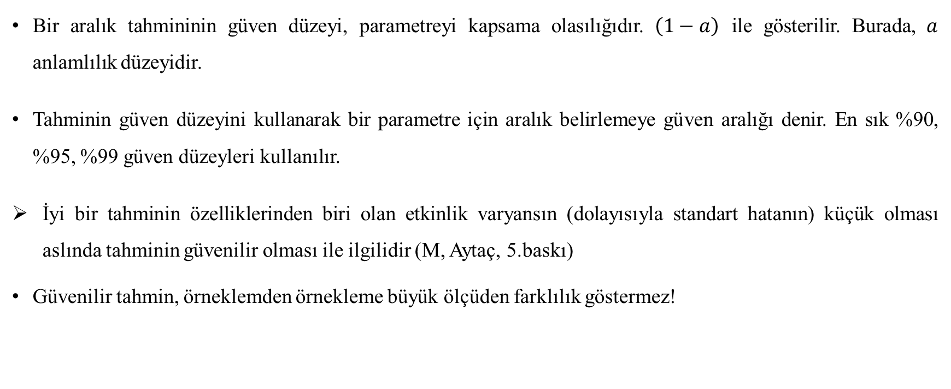
Bir aralık tahmininin güven düzeyi, parametreyi kapsama olasılığıdır. $\left(1−a\right)$ ile gösterilir. Burada, $a$ anlamlılık düzeyidir.
Tahminin güven düzeyini kullanarak bir parametre için aralık belirlemeye güven aralığı denir. En sık %90, %95, %99 güven düzeyleri kullanılır.
İyi bir tahminin özelliklerinden biri olan etkinlik varyansın (dolayısıyla standart hatanın) küçük olması aslında tahminin güvenilir olması ile ilgilidir (M, Aytaç, 5.baskı)
Güvenilir tahmin, örneklemden örnekleme büyük ölçüden farklılık göstermez!

Slide 37
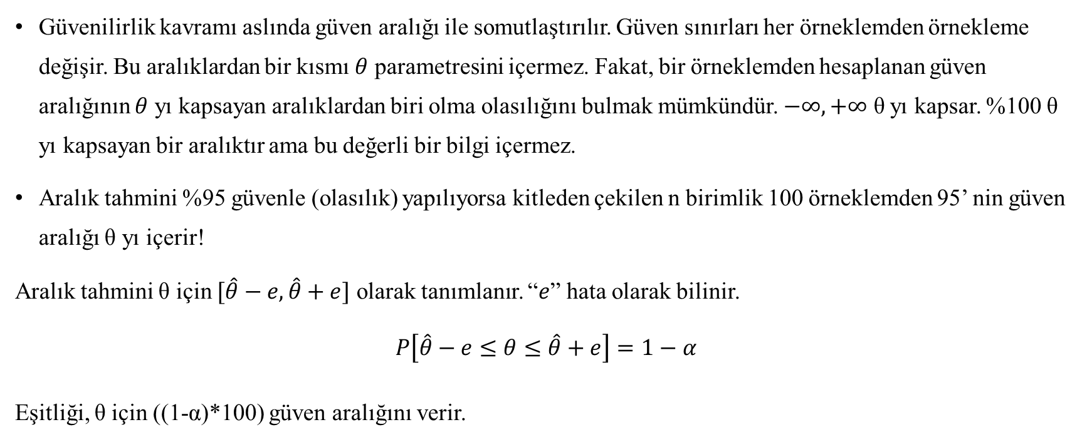
Güvenilirlik kavramı aslında güven aralığı ile somutlaştırılır. Güven sınırları her örneklemden örnekleme değişir. Bu aralıklardan bir kısmı $θ$ parametresini içermez. Fakat, bir örneklemden hesaplanan güven aralığının $θ$ yı kapsayan aralıklardan biri olma olasılığını bulmak mümkündür. $−∞,+∞$ θ yı kapsar. %100 θ yı kapsayan bir aralıktır ama bu değerli bir bilgi içermez.
Aralık tahmini %95 güvenle (olasılık) yapılıyorsa kitleden çekilen n birimlik 100 örneklemden 95’ nin güven aralığı θ yı içerir!
Aralık tahmini θ için $[\hat{θ}−e,\hat{θ}+e]$ olarak tanımlanır. “$e$” hata olarak bilinir.
$$P\left[\hat{θ}−e≤θ≤\hat{θ}+e\right]=1−α$$
Eşitliği, θ için ((1-α)*100) güven aralığını verir.

Slide 38
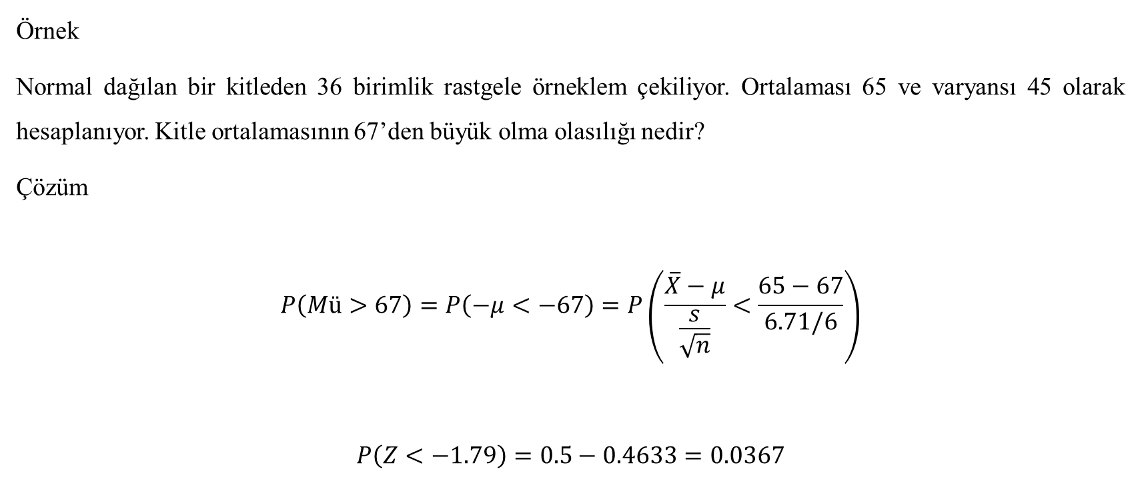
Örnek
Normal dağılan bir kitleden 36 birimlik rastgele örneklem çekiliyor. Ortalaması 65 ve varyansı 45 olarak hesaplanıyor. Kitle ortalamasının 67’den büyük olma olasılığı nedir?
Çözüm
$$P\left(Mü>67\right)=P\left(−μ<−67\right)=P\left(\frac{\overline{X}−μ}{\frac{s}{\sqrt{n}}}<\frac{65−67}{6.71/6}\right)$$
$$P\left(Z<−1.79\right)=0.5−0.4633=0.0367$$

Slide 39

Örnek
Normal dağılan bir kitleden rastgele 9 birimlik bir örneklem çekiliyor. Ortalaması 28, standart sapması 6.25 olarak hesaplanmıştır. Kitle ortalamasının 25.5’ten küçük olma olasılığı nedir?
Çözüm
$$P\left(μ<25.5\right)=P\left(\frac{\overline{X}−μ}{\frac{s}{\sqrt{n}}}<\frac{28−25.5}{\frac{6.25}{3}}\right)$$
$$P\left(t<1.2\right)=?$$

Slide 40

1.2 değeri t tablosunda yer almadığından doğrusal enterpolasyon yöntemi ile,
$$P\left(t<1.397\right)=0.200$$
$$P(t<0.889)$$
$$\frac{1.397−0.889}{1.2−0.889}=\frac{0.2−0.4}{x−0.4}$$
$$x=0.276$$
$$P\left(t<1.2\right)=0.276$$

Slide 41
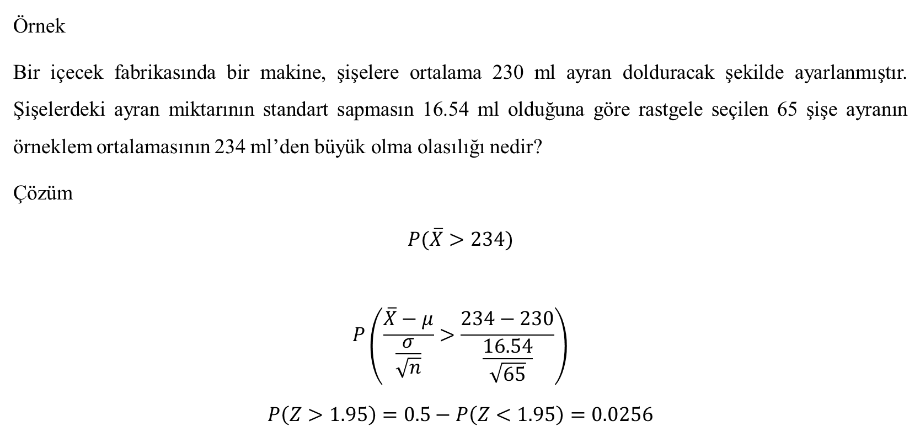
Örnek
Bir içecek fabrikasında bir makine, şişelere ortalama 230 ml ayran dolduracak şekilde ayarlanmıştır. Şişelerdeki ayran miktarının standart sapmasın 16.54 ml olduğuna göre rastgele seçilen 65 şişe ayranın örneklem ortalamasının 234 ml’den büyük olma olasılığı nedir?
Çözüm
$$P(\overline{X}>234)$$
$$P\left(\frac{\overline{X}−μ}{\frac{σ}{\sqrt{n}}}>\frac{234−230}{\frac{16.54}{\sqrt{65}}}\right)$$
$$P\left(Z>1.95\right)=0.5−P\left(Z<1.95\right)=0.0256$$

Slide 42

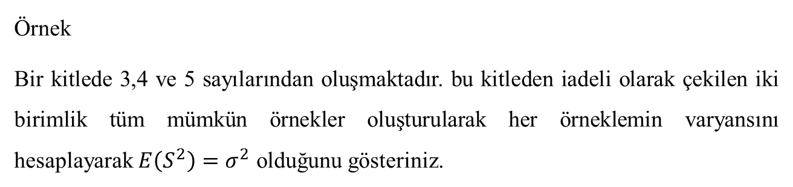
Örnek
Bir kitlede 3,4 ve 5 sayılarından oluşmaktadır. bu kitleden iadeli olarak çekilen iki birimlik tüm mümkün örnekler oluşturularak her örneklemin varyansını hesaplayarak $E\left(S^{2}\right)=σ^{2}$ olduğunu gösteriniz.
Çözüm
$$N^{n}=3^{2}=9$$
$$μ=\frac{5+6+7}{3}=6$$

Slide 43
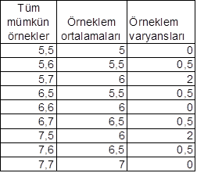


$$σ^{2}=\frac{{\left(5−6\right)}^{2}+{\left(6−6\right)}^{2}+{\left(7−6\right)}^{2}}{3}=\frac{2}{3}$$
$$E\left(S^{2}\right)=\frac{6}{9}=\frac{2}{3}$$

Slide 44
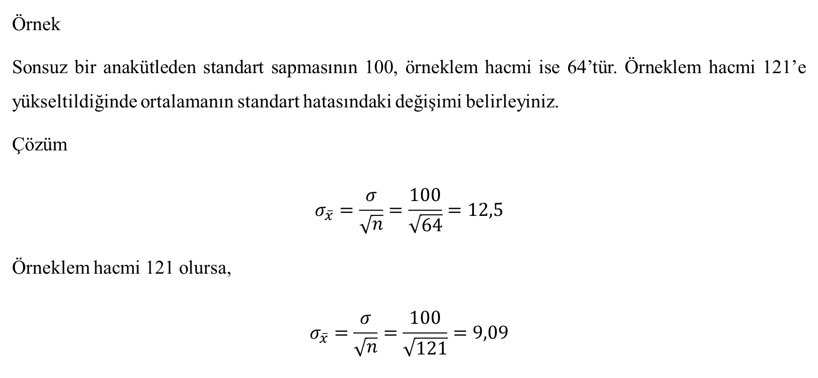
Örnek
Sonsuz bir anakütleden standart sapmasının 100, örneklem hacmi ise 64’tür. Örneklem hacmi 121’e yükseltildiğinde ortalamanın standart hatasındaki değişimi belirleyiniz.
Çözüm
$$σ_{\overline{x}}=\frac{σ}{\sqrt{n}}=\frac{100}{\sqrt{64}}=12,5$$
Örneklem hacmi 121 olursa,
$$σ_{\overline{x}}=\frac{σ}{\sqrt{n}}=\frac{100}{\sqrt{121}}=9,09$$

Slide 45
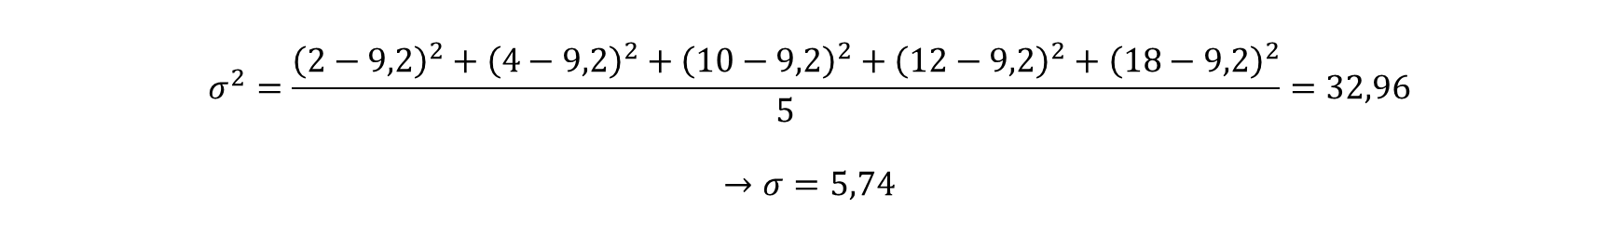
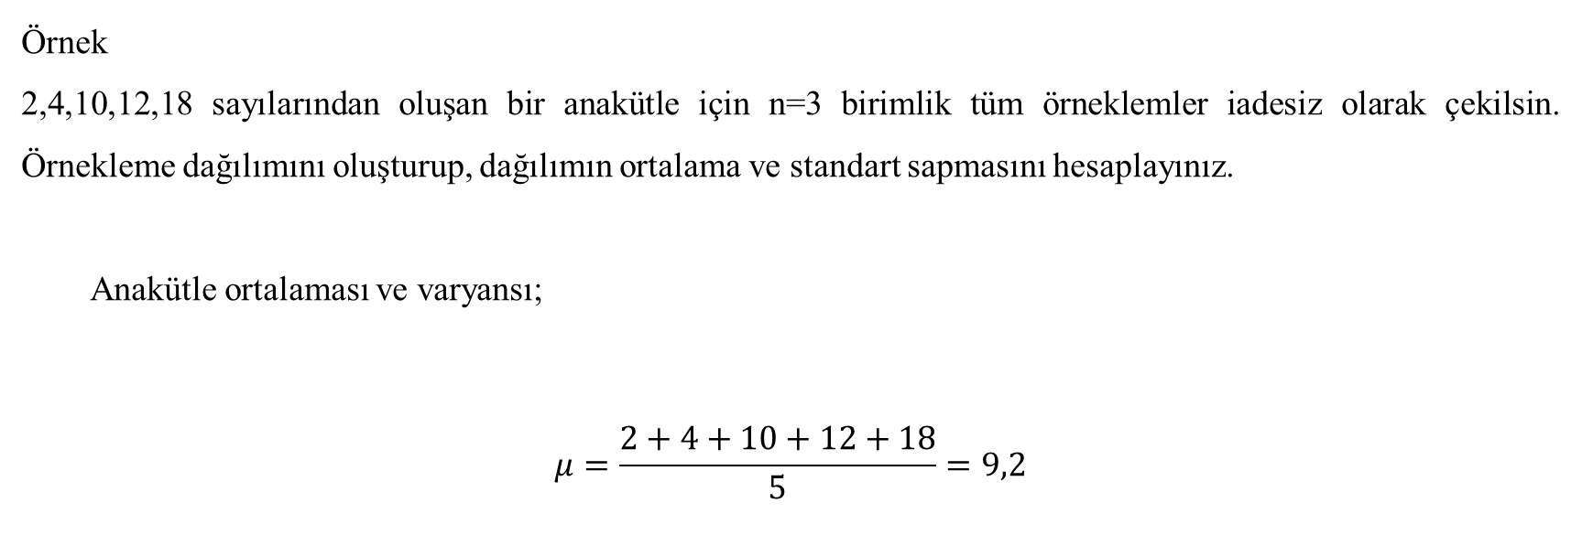
Örnek
2,4,10,12,18 sayılarından oluşan bir anakütle için n=3 birimlik tüm örneklemler iadesiz olarak çekilsin. Örnekleme dağılımını oluşturup, dağılımın ortalama ve standart sapmasını hesaplayınız.
Anakütle ortalaması ve varyansı;
$$μ=\frac{2+4+10+12+18}{5}=9,2$$
$$σ^{2}=\frac{{\left(2−9,2\right)}^{2}+{\left(4−9,2\right)}^{2}+{\left(10−9,2\right)}^{2}+{\left(12−9,2\right)}^{2}+{\left(18−9,2\right)}^{2}}{5}=32,96$$
$$→σ=5,74$$

Slide 46

$$\left({5 \atop 3}\right)=10 tüm mümkün örnek sayısı$$
Tüm mümkün örneklemler | Örneklem ortalamaları
2,4,10 2,4,12 2,4,18 2,10,12 2,10,18 2,12,18 4,10,12 4,10,18 4,12,18 10,12,18 | 16/3 18/3 24/3 24/3 30/3 32/3 26/3 32/3 34/3 40/3

Slide 47
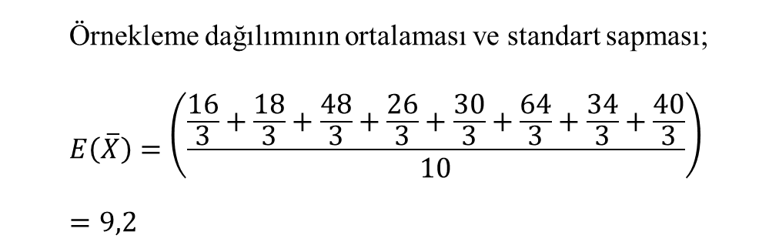
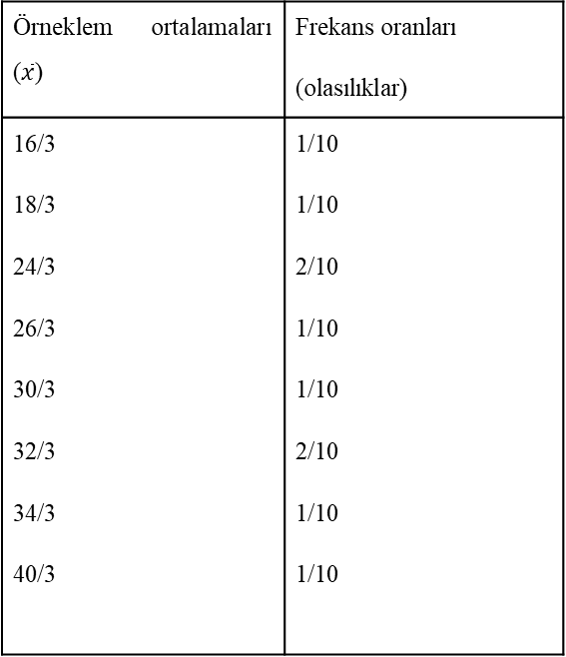
Örneklem ortalamaları ($\overline{x}$) | Frekans oranları (olasılıklar)
16/3 18/3 24/3 26/3 30/3 32/3 34/3 40/3 | 1/10 1/10 2/10 1/10 1/10 2/10 1/10 1/10
Örnekleme dağılımının ortalaması ve standart sapması;
$$E\left(\overline{X}\right)=\left(\frac{\frac{16}{3}+\frac{18}{3}+\frac{48}{3}+\frac{26}{3}+\frac{30}{3}+\frac{64}{3}+\frac{34}{3}+\frac{40}{3}}{10}\right)=9,2$$

Slide 48
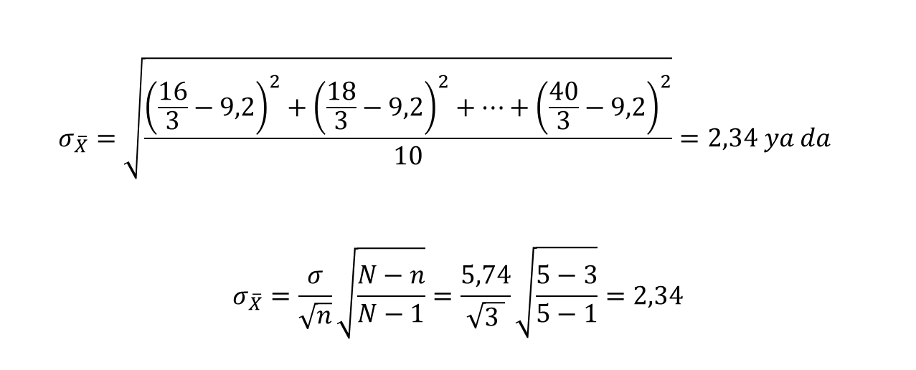
$$σ_{\overline{X}}=\sqrt{\frac{{\left(\frac{16}{3}−9,2\right)}^{2}+{\left(\frac{18}{3}−9,2\right)}^{2}+…+{\left(\frac{40}{3}−9,2\right)}^{2}}{10}}=2,34 ya da$$
$$σ_{\overline{X}}=\frac{σ}{\sqrt{n}}\sqrt{\frac{N−n}{N−1}}=\frac{5,74}{\sqrt{3 }}\sqrt{\frac{5−3}{5−1}}=2,34$$

Slide 49

Örnek
Bir üniversitedeki erkek öğrencilerin boylarının dağılımı 15 varyansla normal dağılıma sahiptir. Bu öğrenciler arasından 20 erkek öğrenci seçildiğinde örneklem ortalaması ile anakütle ortalaması arasındaki farkın 3 cm ve daha az olma olasılığını hesaplayınız.
$P\left(\left|\overline{X}−μ\right|≤3\right)$ olasılığı hesaplanmak istenmektedir.
$$P\left(\left|\frac{\overline{X}−μ}{\frac{σ}{\sqrt{n}}}\right|≤\frac{3}{\frac{σ}{\sqrt{n}}}\right)=P\left(|z|≤\frac{3×\sqrt{n}}{σ}\right)=P\left(|z|≤\frac{3×\sqrt{20}}{\sqrt{15}}\right)=P\left(|z|≤3,46\right)$$
$$⇒P\left(−3,46<z<3,46\right)=2×0,4997=0,9994$$

Slide 50

Örnek
Normal dağılan bir anakütleden rassal olarak 12 birimli örneklem çekilmiştir. Örneklemin ortalaması 56 standart sapması ise 10 olarak hesaplandığına göre anakütle ortalamasının 60’dan büyük olma olasılığını hesaplayınız.
$$P\left(μ>60\right)=?$$
$$P\left(μ>60\right)=P\left(−μ<−60\right)=P\left(\frac{\overline{X}−μ}{\frac{s}{\sqrt{n}}}<\frac{\overline{X}−60}{\frac{s}{\sqrt{n}}}\right)=P\left(t<\frac{\overline{X}−60}{\frac{s}{\sqrt{n}}}\right)$$

Slide 51


$$=P\left(t<\frac{56−60}{\frac{10}{\sqrt{12}}}\right)=P(t<−1,386)$$
$12−1=11$ serbestlik dereceli t tablosuna bakıldığında,
$$P\left(t<−1,363\right)=0,10$$
$$P\left(t<−1,796\right)=0,05$$
Doğrusal enterpolasyon yöntemi kullanılırsa,
1,363 1,386 1,796 | 0,10 X 0,05
$$\frac{1,796−1,363}{1,386−1,363}=\frac{0,05−0,10}{x−0,10}⇒x=0,0973$$

Slide 52


Örnek
Hilesiz bir zar 800 kez atıldığında 4 noktalı yüzün frekans oranı ile zarın 4 gelme olasılığı arasındaki farkın 0,06’dan fazla olmaması olasılığımı hesaplayınız.
$$P({|\hat{p}}_{X}−p|<0,06)=?$$
$$P\left(\left|\frac{{\hat{p}}_{X}−p}{\sqrt{{pq}/n}}\right|<\frac{0,06}{\sqrt{{pq}/n}}\right)=P\left(\left|z\right|<\frac{0,06}{\sqrt{{pq}/n}}\right)=P\left(\left|z\right|<\frac{0,03}{\sqrt{{\left(\frac{1}{6}\right)\left(\frac{5}{6}\right)}/{800}}}\right)=$$
$$=P\left(\left|z\right|<2,28\right)=P\left(−2,28<z<2,28\right)=2×0,4887=0,9774$$

Slide 53


Örnek
$X\sim Binom(n,θ)$ olmak üzere, X rd.nin örneklem oranı X/n ‘nin $θ$’nın sapmasız tahmincisi olduğunu gösteriniz.
$$E\left(\frac{X}{n}\right)=\frac{1}{n}E\left(X\right)=\frac{1}{n}nθ=θ$$
Örnek
$X\sim N(μ,σ)$ olmak üzere aşağıdaki tahmincilerin sapmasız olup olmadığını gösteriniz.
$$a) \overline{X}=\frac{\sum_{i=1}^{n}{X_{i}}}{n}$$
$$b) \hat{X}=\frac{\sum_{i=2}^{n−1}{X_{i}}}{n−2}$$

Slide 54

$$c) X′=\frac{\sum_{i=2}^{n}{X_{i}}}{n}$$
$$d) \tilde{X}=\frac{X_{1}+X_{n}}{2}$$
Çözüm:
a)
$$E\left(\overline{X}\right)=E\left( \frac{\sum_{i=1}^{n}{X_{i}}}{n}\right)=\frac{1}{n}E\left(X_{1}+…+X_{n}\right)=\frac{1}{n}\left(E\left(X_{1}\right)+…+E\left(X_{n}\right)\right)=\frac{1}{n}nμ=μ ⟹sapmasız$$

Slide 55

b)
$$E\left(\hat{X}\right)=E\left(\frac{\sum_{i=2}^{n−1}{X_{i}}}{n−2}\right)=\frac{1}{n−2}E\left(X_{2}+…+X_{n−1}\right)=\frac{1}{n−2}\left(n−2\right)μ=μ⟹sapmasız$$
c)
$$E\left(X^{′}\right)=E\left(\frac{\sum_{i=2}^{n}{X_{i}}}{n}\right)=\frac{1}{n}E\left(X_{2}+…+X_{n}\right)=\frac{1}{n}\left(n−1\right)μ≠μ⟹sapmalı$$
d)
$$E\left(\tilde{X}\right)=E\left(\frac{X_{1}+X_{n}}{2}\right)=\frac{1}{2}\left(E\left(X_{1}\right)+E\left(X_{n}\right)\right)=\frac{1}{2}2μ=μ⟹sapmasız$$

Slide 56

Örnek
$X\sim N(μ,σ)$ olmak üzere aşağıdaki tahminciler arasından etkin olanı belirleyiniz.
$$a) \overline{X}=\frac{\sum_{i=1}^{n}{X_{i}}}{n}$$
$$b) \hat{X}=\frac{\sum_{i=2}^{n−1}{X_{i}}}{n−2}$$
$$c) \tilde{X}=\frac{X_{1}+X_{n}}{2}$$

Slide 57


Çözüm:
a)
$$var\left(\overline{X}\right)=var\left(\frac{\sum_{i=1}^{n}{X_{i}}}{n}\right)=\frac{1}{n^{2}}var\left(X_{1}+…+X_{n}\right)=\frac{1}{n^{2}}\left(var\left(X_{1}\right)+…+var\left(X_{n}\right)\right)=\frac{1}{n^{2}}nσ^{2}=\frac{σ^{2}}{n}$$
b)
$$var\left(\hat{X}\right)=var\left(\frac{\sum_{i=2}^{n−1}{X_{i}}}{n−2}\right)=\frac{1}{({n−2)}^{2}}var\left(X_{2}+…+X_{n−2}\right)=\frac{1}{({n−2)}^{2}}\left(var\left(X_{2}\right)+…+var\left(X_{n−2}\right)\right)=\frac{1}{{\left(n−2\right)}^{2}}(n−2)σ^{2}=\frac{σ^{2}}{n−2}$$

Slide 58

$$var\left(\tilde{X}\right)=var\left(\frac{X_{1}+X_{n}}{2}\right)=\frac{1}{4}var\left(X_{1}+X_{n}\right)=\frac{1}{4}2σ^{2}=\frac{σ^{2}}{2}$$
$$⟹\frac{σ^{2}}{n}<\frac{σ^{2}}{n−2}<\frac{σ^{2}}{2}$$
Olduğundan $\overline{X}$ daha etkindir.

Slide 59
Örnek
Bir hastanede görev yapan 7 uzman doktorun görev süreleri aşağıdaki gibi verilmiştir.
Birimler | Süre (yıl)
Meltem | 20
Mete | 25
Yağmur | 24
Batu | 22
Tuğçe | 26
Mert | 23
Kadir | 28
Anakütle toplamı | 168
Buna göre;
Anakütle ortalamasını ve standart sapmasını hesaplayınız.
Anakütleden iadesiz olarak 2 birimlik örnekler çekerek ortalamaların örnekleme dağılımını oluşturunuz.
Örnek ortalamasının anakütle ortalamasının sapmasız tahmincisi olduğunu gösteriniz.
Ortalamaların örnekleme dağılımının standart sapmasını hesaplayınız.

Slide 60


Çözüm:
a)
Birimler | Süre (yıl) | x-$μ$ | (x-$μ$)²
Meltem | 20 | -4 | 16
Mete | 25 | 1 | 1
Yağmur | 24 | 0 | 0
Batu | 22 | -2 | 4
Tuğçe | 26 | 2 | 4
Mert | 23 | -1 | 1
Kadir | 28 | 4 | 16
Anakütle toplamı | 168 | 0 | 42
$$μ=\frac{168}{7}=24$$
$$σ=\sqrt{\frac{42}{7}}=2,449$$

Slide 61

b)
$\left({7 \atop 2}\right)=21$ farklı örneklem elde edilir.
Örneklem | Örneklem birimleri | Örneklem ortalaması
1 | Meltem-Mete | (20+25)/2=22,5
2 | Meltem-Yağmur | (20+24)/2=22
3 | Meltem-Batu | (20+22)/2=21
4 | Meltem-Tuğçe | (20+26)/2=23
5 | Meltem-Mert | (20+23/2=21,5
6 | Meltem-Uğur | (20+28)/2=24
7 | Mete-Yağmur | (25+24)/2=24,5
8 | Mete-Batu | (25+22)/2 =23,5
9 | Mete-Tuğçe | (25+26)/2=25,5
10 | Mete-Mert | (25+23)/2=24
11 | Mete-Uğur | (25+28)/2=26,5
12 | Yağmur-Batu | (24+22)/2=23
13 | Yağmur-Tuğçe | (24+26)/2=25
14 | Yağmur-Mert | (24+23)/2=23,5
15 | Yağmur-Uğur | (24+28)/2=26
16 | Batu-Tuğçe | (22+26)/2=24
17 | Batu-Mert | (22+23)/2=22,5
18 | Batu-Uğur | (22+28)/2=25
19 | Tuğçe-Mert | (26+23)/2=24,5
20 | Tuğçe-Uğur | (26+28)/2=27
21 | Mert-Uğur | (23+28)/2=25,5
Örneklem ortalamalarının toplamı |  | 504

Slide 62

Ortalamaların örnekleme dağılımı;
$$\overline{X}$$ | $$P(\overline{X})$$ | $$\overline{X} P(\overline{X})$$
21 | 1/21 | 21/21
21,5 | 1/21 | 21,5/21
22 | 1/21 | 22/21
22,5 | 2/21 | 45/21
23 | 2/21 | 46/21
23,5 | 2/21 | 47/21
24 | 3/21 | 72/21
24,5 | 2/21 | 49/21
25 | 2/21 | 50/21
25,5 | 2/21 | 51/21
26 | 1/21 | 26/21
26,5 | 1/21 | 26,5/21
27 | 1/21 | 27/21

Slide 63


c)
$$E\left(\overline{X}\right)=\sum{\overline{X}P(\overline{X})}=\overline{\overline{X}}=\frac{504}{21}=24=μ$$
d)
$$\frac{n}{N}=\frac{2}{7}=0,28>0,05 olduğundan düzeltme faktörü kullanılması gerekmektedir.$$
$$σ_{\overline{X}}=\frac{σ}{\sqrt{n}}\sqrt{\frac{N−n}{N−1}}=\frac{2,449}{\sqrt{2}}\sqrt{\frac{7−2}{7−1}}=1,58$$
$$E\left(\overline{X}\right)=\frac{504}{21}=24=μ$$

Slide 64
Kaynaklar
Enis Sınıksaran, Teori ve Uygulamalarıyla İstatistiksel Yöntemler, Türkmen Kitabevi, 3.Baskı
Irwin Miller, Marylees Miller, John E. Freund's Mathematical Statistics with Applications, Eighth Edition, Pearson
Dennis D. Wackerly, William Mendenhall III, Richard L. ScheafferMathematical Statistics with Applications, Seventh Edition
Gürsakal N., Çıkarımsal İstatistik,İstatistik, Dora Yayınları, 7.Baskı

